Slide 1
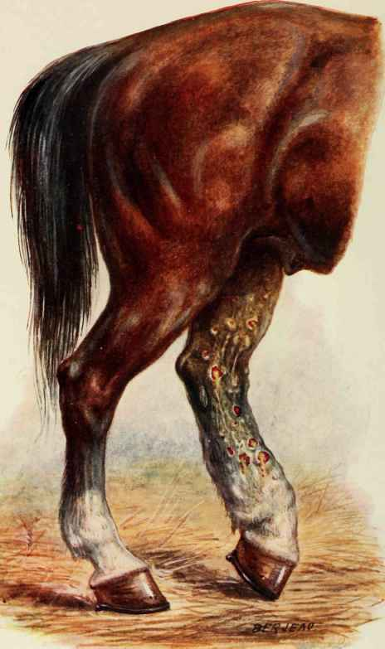
САП
Сап — контагиозное зоонозное бактериальное хроническое инфекционное заболевание, вызываемое бактерией Burkholderia mallei и протекающее по типу септикопиемии с образованием специфических гранулём и абсцессов (сапных узелков) и проявляется язвенным ринитом и лимфаденитом, гнойно-некротическими поражениями кожи. В основном сап поражает лошадей, мулов и ослов.

Slide 2
Инкубационный период от трех дней до трех недель. Виды сапа: острое, хроническое и латентное.
Острое течение часто наблюдается у ослов, мулов, иногда лошадей. Сопровождается повышением температуры тела до 41−42° С, ознобом, гиперемией слизистых оболочек глаз и носа. У больного животного отмечаем резкое угнетение, слабый пульс (60—80 ударов в минуту), частое прерывистое дыхание, пониженный аппетит. Через 2−3 дня на слизистой оболочке носа появляются мелкие желтоватые узелки, окруженные красным ободком, величина их варьирует от просяного зерна до горошины. Отдельные узелки через несколько часов сливаются и быстро подвергаются некротическому распаду. Образуются язвы круглой или овальной формы с неровными краями и саловидным дном, покрытым гнойным секретом.
Последующее развитие процесса ведет к распаду ткани носовой перегородки, из носовой полости наблюдается кровянисто-ихорозное истечение. Дыхание у животных становится при этом затрудненным и сопящим.
При поражении носовой полости в процесс вовлекаются подчелюстные лимфатические узлы. Вначале они припухают, становятся горячими, при пальпации болезненными. Однако спустя 1−2 недели узлы становятся плотными, безболезненными и неподвижными. Нагноения в подчелюстных лимфатических узлах, как правило, не бывает.

Slide 3
При остром течении сапа почти всегда поражаются легкие, однако процесс в них развивается медленно и клинически его трудно заметить. Хотя патологические изменения в носовой полости обычно являются вторичными, возникающими некоторое время спустя после поражения легких, но именно эти патизменения позволяют ветспециалистам диагностировать клинически сап.
В отдельных случаях острое течение сапа сопровождается поражением кожи на внутренней поверхности бедер, в области препуция, мошонки, шеи. Процесс характеризуется воспалением подкожных лимфатических сосудов, образованием узелков, а затем и язв. При кожной форме сапа у больных животных может быть слоновость пораженных конечностей. Болезнь длиться от двух до четырех недель. Исход болезни чаще всего летальный.
Хроническое течение сапа отмечается у большинства лошадей и сопровождается периодическим подъемом температуры тела, наличием эмфиземы легких и исхуданием животного. Больные животные кашляют, у них наблюдается истечение из носа, увеличение подчелюстных лимфатических узлов. На слизистой оболочке носа, при осмотре нередко обнаруживают язвы и рубцы звездчатой формы. Длительность течения данной формы сапа от нескольких месяцев до нескольких лет.
Латентный сап у лошадей может продолжаться пожизненно. При этом у больных животных не обнаруживают каких-либо отклонений от нормы, а болезнь диагностируют на основе показаний специфических методов диагностики. Ухудшение условий содержания приводит к обострению сапа у таких животных, и они могут погибнуть в течение 2−3 недель. Практика показывает, что в инкапсулированных узелках B.mallei остаются жизнеспособными в течение многих лет и что» маллеинщики» являются потенциальными источниками возбудителя инфекции. носовой, легочный и кожный сап.

Slide 4
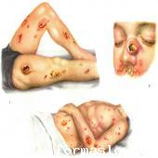
Причины сапа
Сап - болезнь лошадей, ослов, мулов, зебр, у которых она протекает в хронической форме (2-3 года и более), реже - в острой с образованием гноящихся язв на слизистой оболочке носа. Восприимчивость человека к сапу невелика; заражаются сапом от больных животных преимущественно лица, имеющие постоянный контакт с ними. Перенесение инфекции от человека к человеку редко, но возможно. Возбудитель сапа проникает через повреждения кожи и слизистой оболочки. На пораженном месте образуется обычно узелок, а затем пузырек, наполненный гнойной жидкостью. Разносимые потоком крови по организму возбудители вызывают образование таких узелков разной величины в тканях и органах. На коже и слизистых оболочках эти узлы изъязвляются, а расположенные в глубине достигают значительной величины, омертвляются, образуют гнойники, которые частично вскрываются наружу, частично рубцуются. В легких образуются гнойные узлы, ведущие к разрушению ткани легких.

Slide 5
Симптомы сапа у человека
У человека сап может протекать в острой и хронической формах. При острой форме он начинается после 3-5-дневного скрытого периода резким подъемом температуры; в месте внедрения возбудителя появляется похожее на рожистое воспаление покраснение кожи в виде бляшки (держится около 7 дней). Заболевание продолжается около 20 дней и кончается смертью. Хроническая форма тянется годами: саповые узлы медленно развиваются в разных местах и постепенно рассасываются; часто наблюдаются обострения. Хроническая форма сходна с острой, но проявляется слабее: отек лица, головная боль, боли в костях и суставах и сильная их припухлость; появление под кожей гнойников, сыпи из прыщей по всему телу и нарывов, Насморк с выделением зловонной жидкости. Больные этой формой сапа могут жить годами при условии хорошего лечения, особенно если начать лечение в самом начале заболевания.
Диагностика сапа
Распознавание основывается на эпидемиологических предпосылках (контакт с больными животными) и характерной клинической картине. Из лабораторных методов в диагностике используют выделение возбудителя и серологические реакции (РСК, агглютинации, РПГА). Для выделения возбудителей берут гнойное отделяемое язв, пунктата абсцессов, выделения из носа. Дополнительным методом служит аллергическая проба с маллеином. Маллеин вводят внутрикожно 0.1 мл в разведении 1:100. Проба становится положительной со 2-3-й недели болезни.

Slide 6

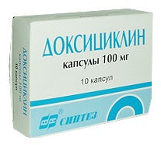
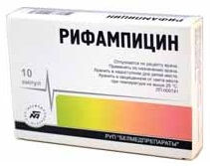
Лечение сапа
Консервативная терапия осуществляется антибактериальными средствами («Доксициклином», «Рифампицином», «Тетрациклином») в течение 20 дней. По показаниям назначают дезинтоксикационную терапию глюкозо-солевыми растворами, обезболивающие препараты, витамины. Местно проводят прижигание язв, при необходимости хирургическое лечение абсцессов.
Рекомендуется консультация инфекциониста

